Slide 1
全加算器理解シート ・次のシートをコピーして、1-14 論理回路のシート14に挿入してください。 ・元の全加算器項目番号1-8-6は1-14-6の誤りです。いつも粗忽で申し訳ありません。

Slide 2
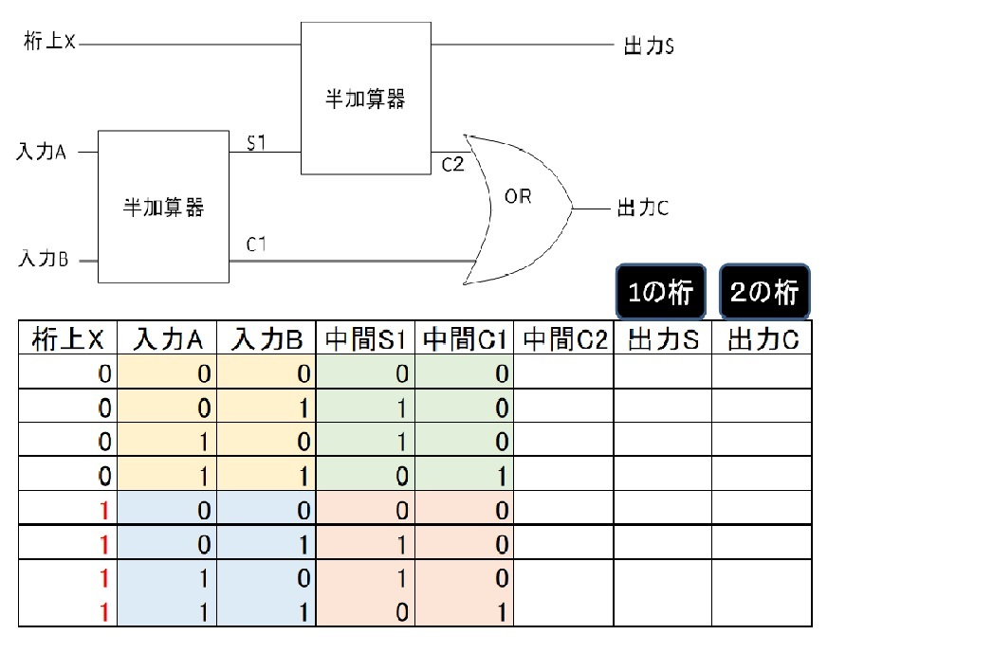
0
0
0
0
0
0
0
0
0
0
0
0
0
0
0
1
1
1
1
1
1
1
1
1
1
1
1
1
1
1

